Slide 1
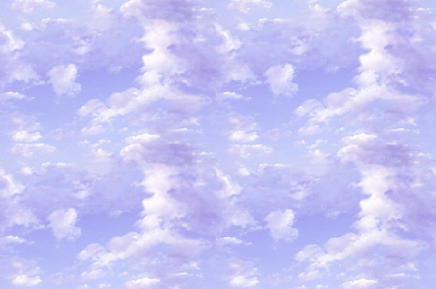
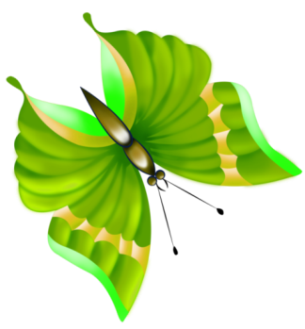
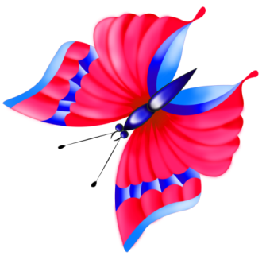
Поэтапное
рисование
бабочки

Slide 2
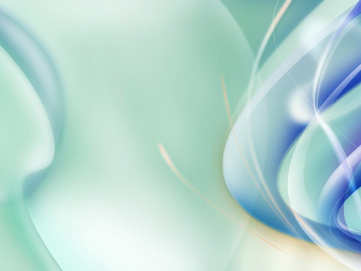
Начинать рисовать бабочку надо с середины (тело бабочки).

Slide 3
Затем нарисуй крылья.

Slide 4
Теперь нарисуй узоры на крыльях
Сотри лишние линии..

Slide 5
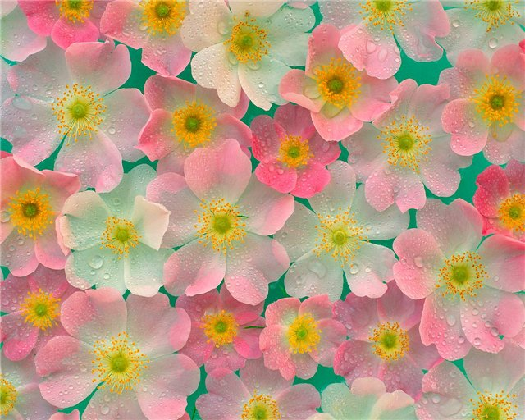
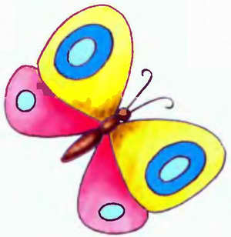
Теперь можно приступать к раскрашиванию.

Slide 6
